Slide 1
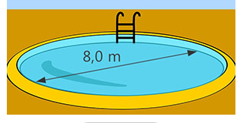
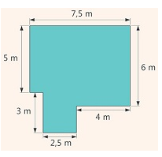
Les 3 omtrek oppervlakte inhoud
Omtrek van een cirkel
van een onevenwijdige plattegrond
Oppervlakte van een cirkel
van een onevenwijdige plattegrond
Inhoud van een cilindervorm (bv een vijver)
Van een rechthoek ( aquarium/zwembad)
Groepsopdracht
voorbeeldexamensom

Slide 2
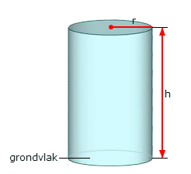
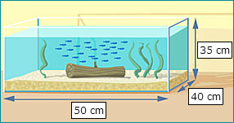
Inhoud van een cilinder en een balk

Slide 3
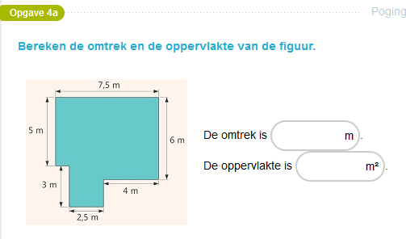
Van twee zijdes weet je de lengte niet.
Hoe kun je hierachter komen?
Hoe bereken je dan de omtrek van deze plattegrond?
En hoe bereken je de oppervlakte van deze plattegrond in m2?

Slide 4
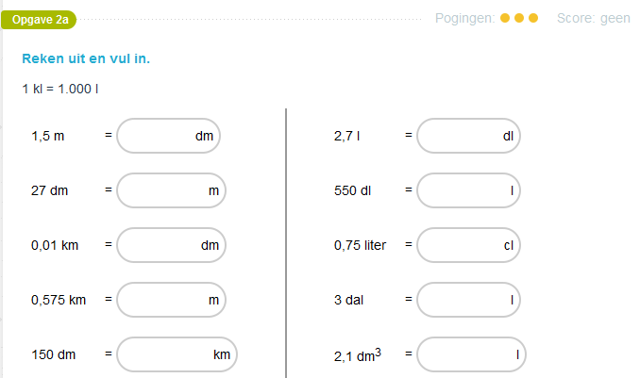
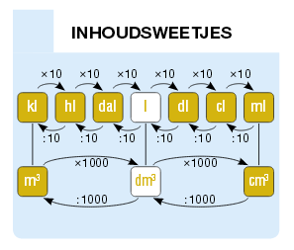
Welke berekeningen heb je nodig en moet je kunnen maken?

Slide 5
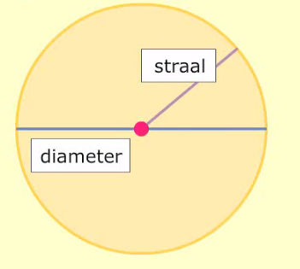
Een cirkel en een cilindervorm
Je krijgt ALTIJD genoeg informatie om de omtrek en het oppervlak te berekenen!!
Dus: Of de lengte van de straal (x2 = de diameter)
Of de lengte van de diameter (: 2 = de straal)
Omtrek cirkel = 2 x r x pi OF pi x d
(deze formules hoef je NIET uit je hoofd te weten!)

Slide 6
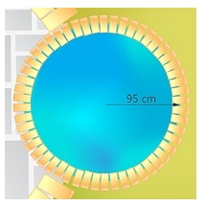
Hoe bereken je nu de omtrek van dit zwembad?
Hoe bereken je de oppervlakte
En hoe zou je de inhoud kunnen berekenen als je weet dat het zwembad 90 centimeter diep is?
Bereken de omtrek
de oppervlakte
de inhoud van het zwembad
En hoeveel liter gaat er dan in?
Wat is handig om meteen in het begin te doen
Voordat je alles uit gaat rekenen?

Slide 7
Voor het berekenen van de inhoud moet je dus eerst het oppervlak weten van de cirkel.
Oppervlak cirkel x diepte (of hoogte) = inhoud
HANDIG OM TE WETEN:
1 dm3 is gelijk aan 1 liter
1 cm3 is gelijk aan 1 milliliter
1 m3 is gelijk aan 1000 liter

Slide 8
GROEPSOPDRACHT
Maak 6 groepjes in de klas
Per groepje krijg je 2 voorwerpen
Van beide voorwerpen bereken je:
de omtrek afronden op 2 decimalen
de oppervlakte afronden op 2 decimalen
de inhoud afronden op 1 decimaal
Dan ga je kijken hoe vaak de inhoud van het kleine voorwerp in het grote voorwerp past.
Vind je dit onderwerp moeilijk? Zoek dan iemand die je kan helpen.
KLAAR: vraag het antwoordenblad!

Slide 9
Als je 1 van de 3 niet weet denk dan aan een eenvoudige som
De inhoud van de vijver = 200 liter
De oppervlakte is 50 dm2
Wat is de hoogte van het water
Inhoud = oppervlakte x hoogte/diepte
Als je de hoogte/diepte niet weet en je moet deze uitrekenen ….
Vul een eenvoudige som in
6 = 3 x ?
Hoe reken je dat uit?
6 : 3 = 2
Dus bij deze bovenstaande som vul je in
200dm3 = 50dm2 x ?
200 : 50 = 4dm

Slide 10
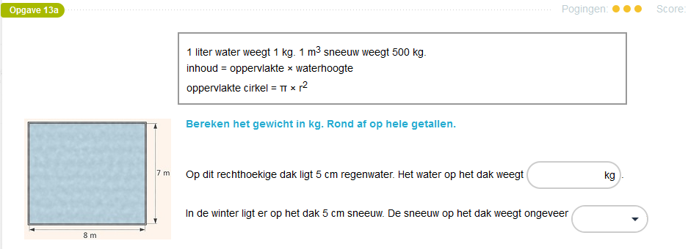
Bereken eerst de oppervlakte van het dak
Bereken dan de inhoud van het dak (dus van het water wat op het dak ligt)
Bereken dan hoe zwaar dit water weegt.

Slide 11
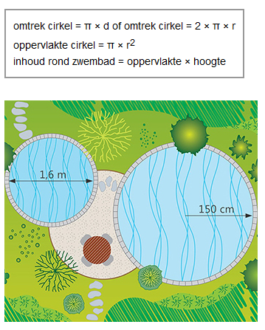
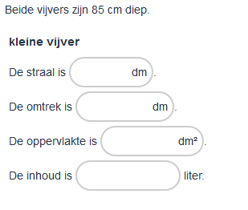
TIP:
Als je inhoud moet berekenen in liters is het handig om de maten meteen om te zetten naar decimeters (dm)
Want 1 dm3 is 1 liter

Slide 12
Dus wat moet je kunnen voor de toets
en bij het examen ?
Berekenen van omtrek oppervlakte en inhoud
Van een cirkel
Van een rechthoek (bv een zwembad of een aquarium)
En toepassingen daarvan bijvoorbeeld in een tuin of in een zee-aquarium.
De formules van een cirkel worden gegeven
Bij toets en examen.
voorbeeldexamensom

Slide 13
Voorbeeld examensom

Slide 14
5. Het aquarium
Maten Reken om naar dm
5 meter lang 50 dm lang
3 meter breed 30 dm breed
12 meter hoog 120 dm hoog
Inhoud lengte x breedte x hoogte = 50 x 30 x 120 = 180.000 dm³ = 180.000 liter
De vissen hebben per vis 50 liter nodig
Hoeveel vissen kunnen er dus in 180.000 liter
Hoe vaak kan 50 liter (dit heb je nodig per vis) in 180.000 = 180.000 : 50 = 3600 keer
Dus 3600 vissen kunnen er in het aquarium

